Slide 1
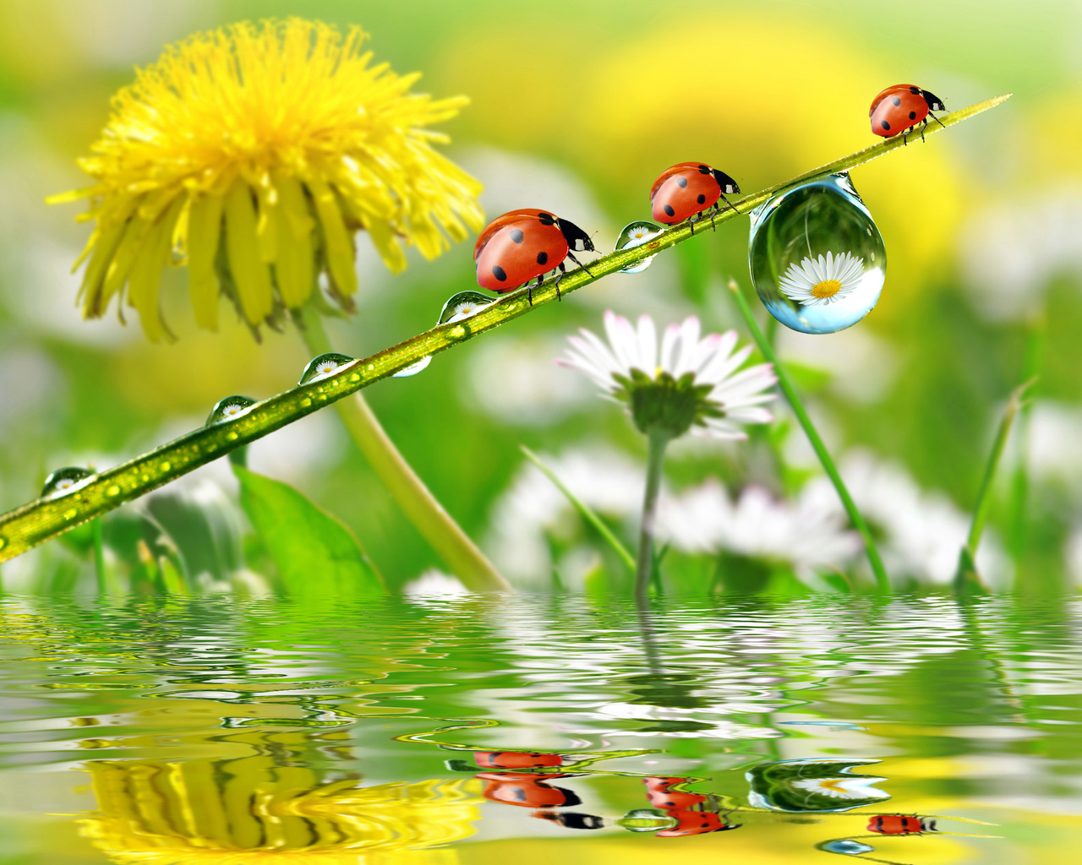
ПОЗНАВАТЕЛЬНЫЙ ПРОЕКТ
В СТАРШЕЙ ГРУППЕ
МИР НАСЕКОМЫХ
ВОСПИТАТЕЛЬ СУЛЕЕВА Г.Н.

Slide 2
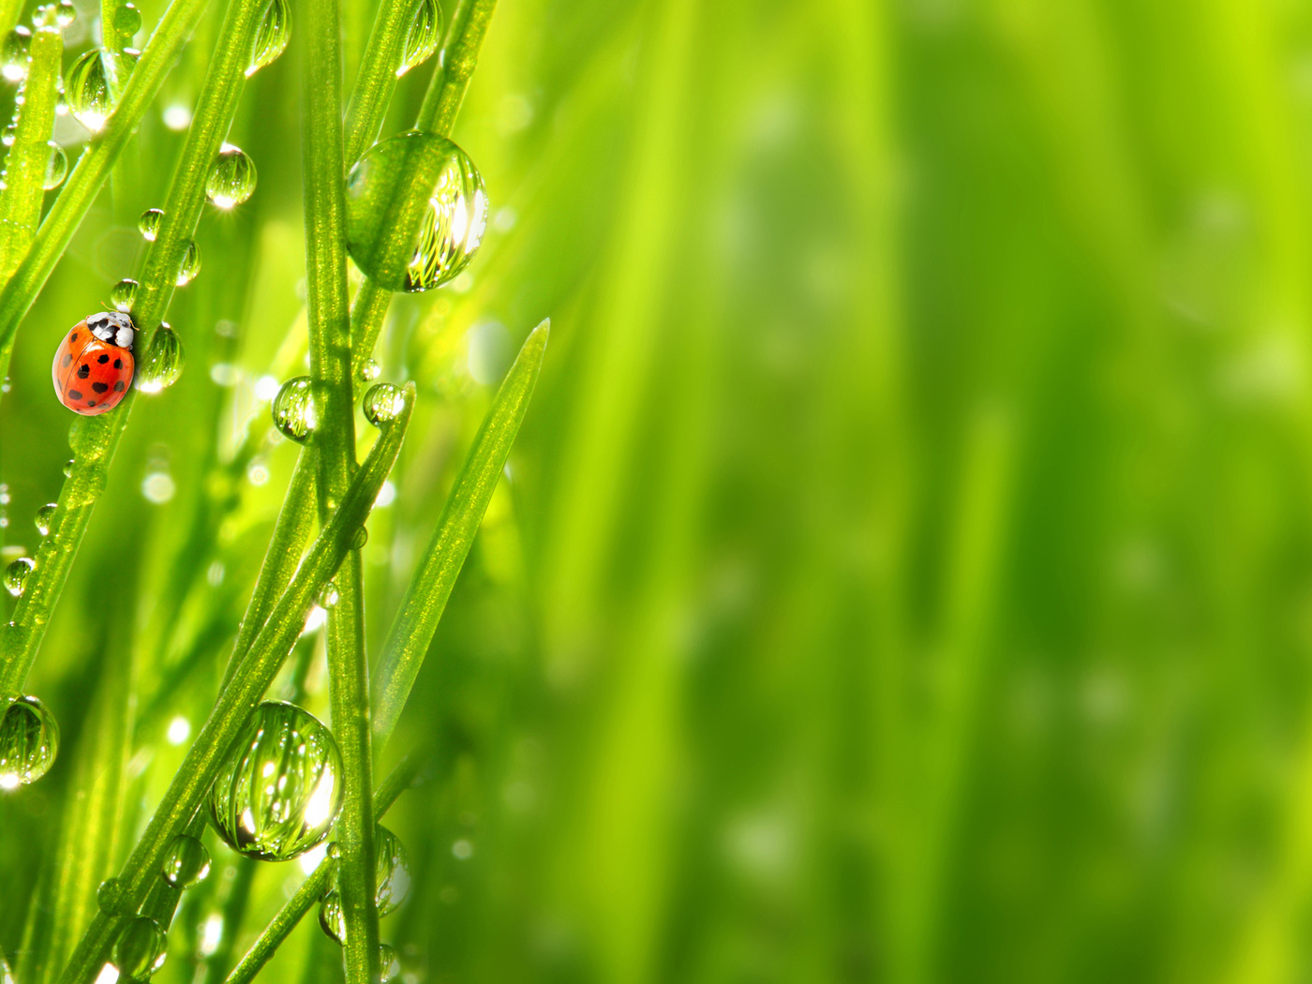
ВИД ПРОЕКТА: ПОЗНАВАТЕЛЬНЫЙ
ПРОДОЛЖИТЕЛЬНОСТЬ:
краткосрочный(с 6 по 10 августа)
ГИПОТЕЗА:
ЕСЛИ РЕБЁНКА НАУЧИТЬ ПОНИМАТЬ ВСЮ ВАЖНОСТЬ РОЛИ НАСЕКОМЫХ В ЭКОЛОГИЧЕСКОЙ ЦЕПИ, ТО ОН НЕСОМНЕННО БУДЕТ ЦЕНИТЬ И БЕРЕЧЬ ВСЁ, ЧТО ЕГО ОКРУЖАЕТ.

Slide 3
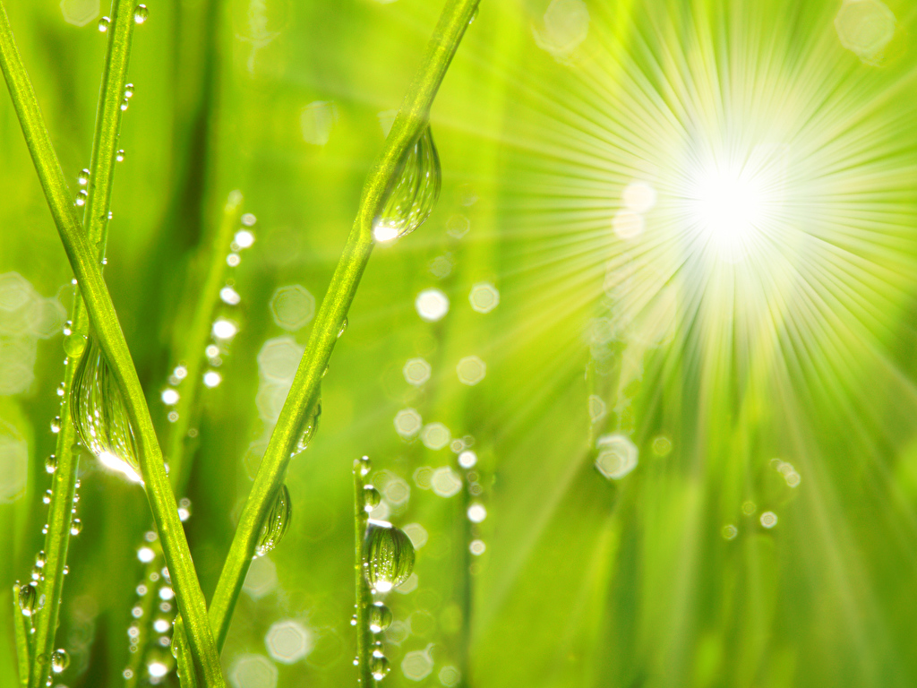
АКТУАЛЬНОСТЬ РЕАЛИЗАЦИИ ПРОЕКТА:
В ДОШКОЛЬНОМ ВОЗРАСТЕ ДЕТИ АКТИВНО ПОЗНАЮТ ОКРУЖАЮЩИЙ МИР. ИХ ОЧЕНЬ УВЛЕКАЕТ ВСЕ, ЧТО ПРОИСХОДИТ ВОКРУГ. ДЕТЯМ ВСЕГДА ИНТЕРЕСНО СМОТРЕТЬ НА ПОЛЕТ ШМЕЛЯ, ПОРХАНИЕ БАБОЧКИ, СЛУШАТЬ СТРЕКОТАНИЕ КУЗНЕЧИКА. ИМ ХОЧЕТСЯ УЗНАТЬ - ЗАЧЕМ ЖЕ ПЧЕЛА КРУЖИТ НАД ЦВЕТКОМ, КАК УСТРОЕН МУРАВЕЙНИК, ЧЕМ ПИТАЕТСЯ БОЖЬЯ КОРОВКА. ПОЭТОМУ И МЫ НАЧАЛИ ЭТУ РАБОТУ С САМЫХ МАЛЕНЬКИХ ОБИТАТЕЛЕЙ НАШЕЙ ПРИРОДЫ – НАСЕКОМЫХ. ОНИ ПРИВЛЕКАТЕЛЬНЫ И УДИВИТЕЛЬНЫ, ОНИ МАЛОЗАМЕТНЫ ИЗ-ЗА СВОИХ КРОШЕЧНЫХ РАЗМЕРОВ И РАЗНООБРАЗНЫ, НАШИ ЗНАНИЯ О НИХ, К СОЖАЛЕНИЮ, ОЧЕНЬ И ОЧЕНЬ СКУДНЫ, НО ИХ ВЛИЯНИЕ НА НАШУ ЖИЗНЬ ОГРОМНО. НАШ ПРОЕКТ ПОМОЖЕТ УЗНАТЬ БОЛЬШЕ ОБ ЭТОЙ ГРУППЕ ЖИВОТНЫХ И НАУЧИТЬ ПРАВИЛЬНОМУ ОТНОШЕНИЮ К НИМ.

Slide 4
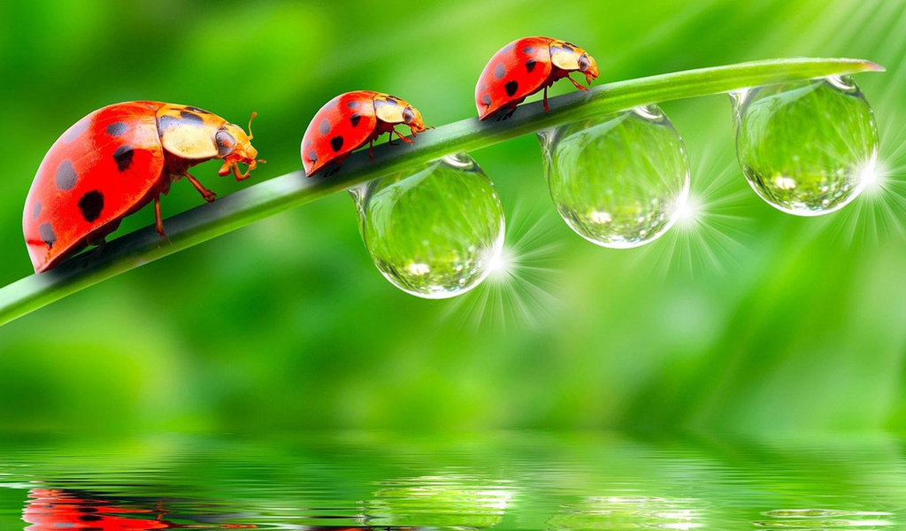
ЦЕЛЬ ПРОЕКТА:
РАЗВИТИЕ ПОЗНАВАТЕЛЬНОГО ИНТЕРЕСА СТАРШИХ ДОШКОЛЬНИКОВ В ИЗУЧЕНИИ ОСОБЕННОСТЕЙ МИРА НАСЕКОМЫХ, ФОРМИРОВАНИЕ ГУМАННОГО ОТНОШЕНИЯ К ОКРУЖАЮЩЕЙ СРЕДЕ И СТРЕМЛЕНИЕ ПРОЯВЛЯТЬ ЗАБОТУ О СОХРАНЕНИИ ПРИРОДЫ.

Slide 5
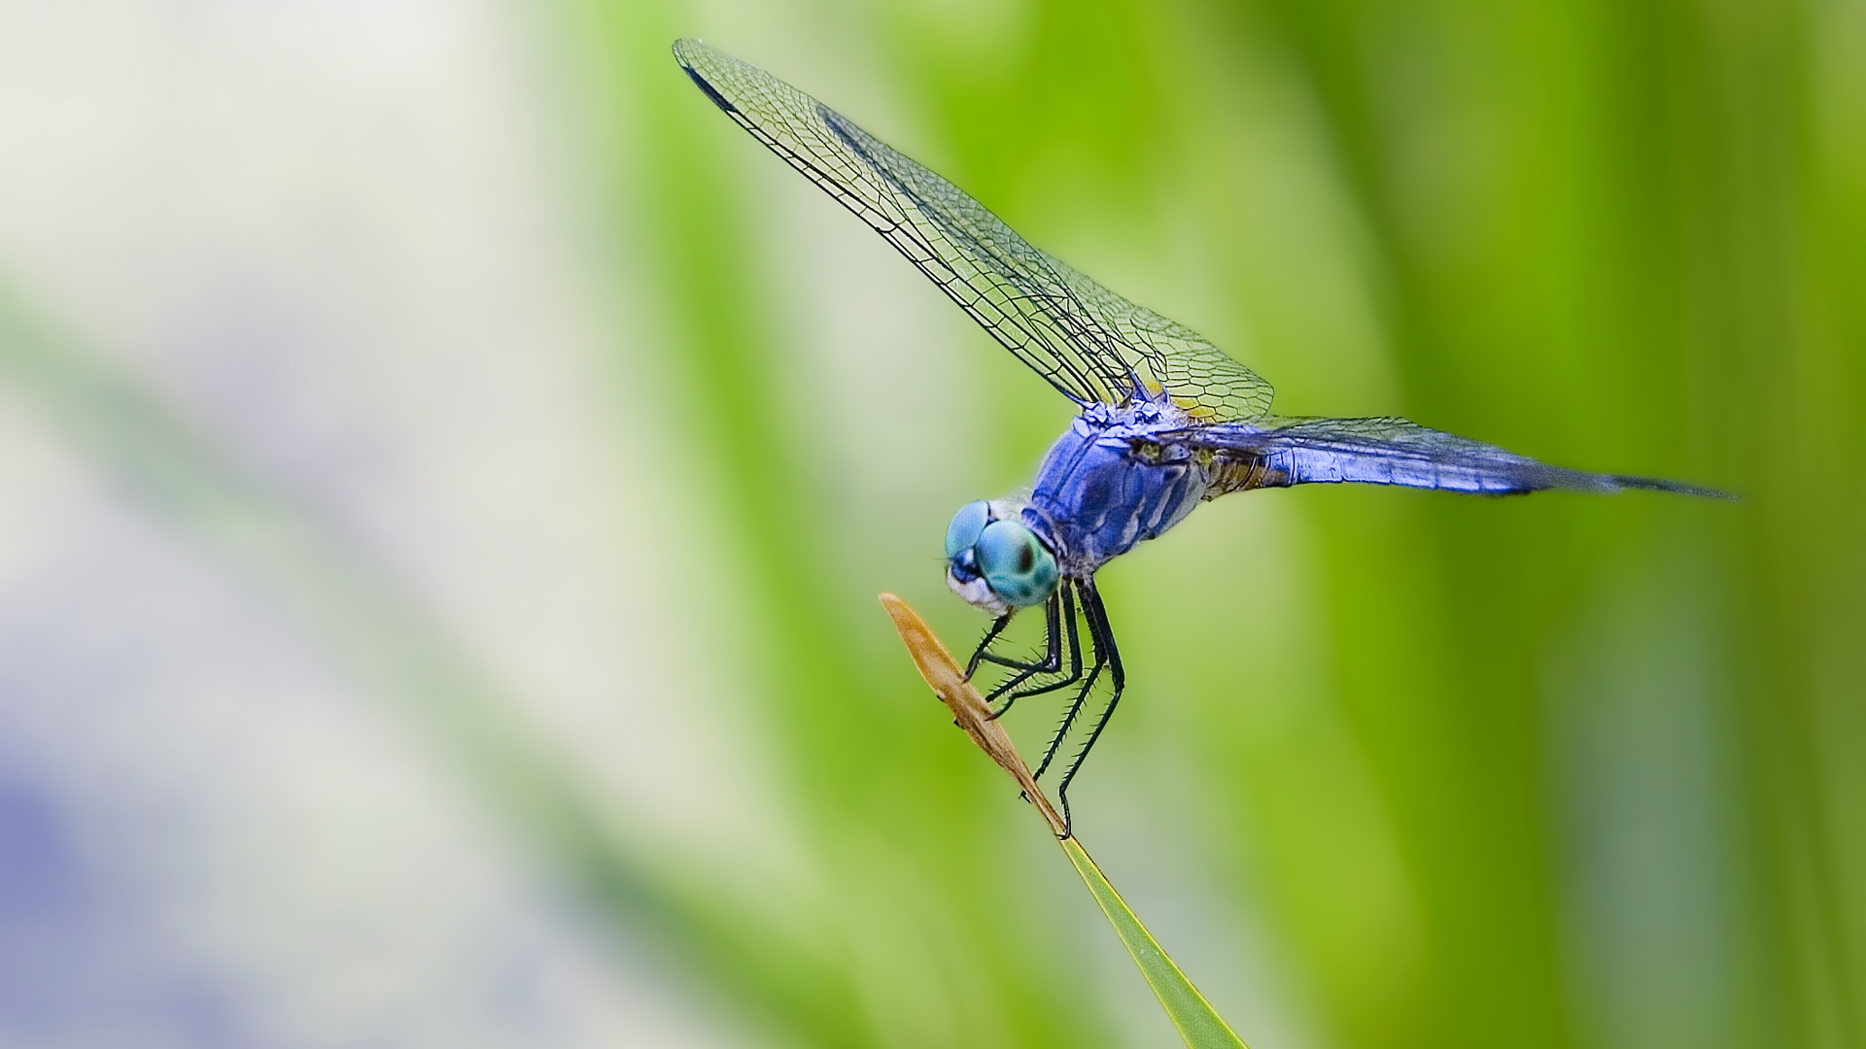
ЗАДАЧИ
1. РАСШИРИТЬ И СИСТЕМАТИЗИРОВАТЬ ЗНАНИЯ ДЕТЕЙ О НАСЕКОМЫХ: БАБОЧКАХ, МУРАВЬЯХ, ПЧЁЛАХ, ЖУКАХ, МЕСТАХ ИХ ОБИТАНИЯ, ХАРАКТЕРНЫХ ОСОБЕННОСТЯХ;
2. РАЗВИВАТЬ УМЕНИЕ ДЕЛАТЬ ВЫВОДЫ, УСТАНАВЛИВАЯ ПРИЧИННО-СЛЕДСТВЕННЫЕ СВЯЗИ МЕЖДУ ОБЪЕКТАМИ ЖИВОЙ ПРИРОДЫ;
3. ВОСПИТЫВАТЬ БЕРЕЖНОЕ ОТНОШЕНИЕ К ПРИРОДЕ;
4. РАЗВИВАТЬ ЭМОЦИОНАЛЬНУЮ ОТЗЫВЧИВОСТЬ;
5. РАЗВИВАТЬ КОММУНИКАТИВНЫЕ НАВЫКИ;
6. РАЗВИВАТЬ ТВОРЧЕСКИЕ СПОСОБНОСТИ В ПРОДУКТИВНЫХ ВИДАХ ДЕЯТЕЛЬНОСТИ.

Slide 6
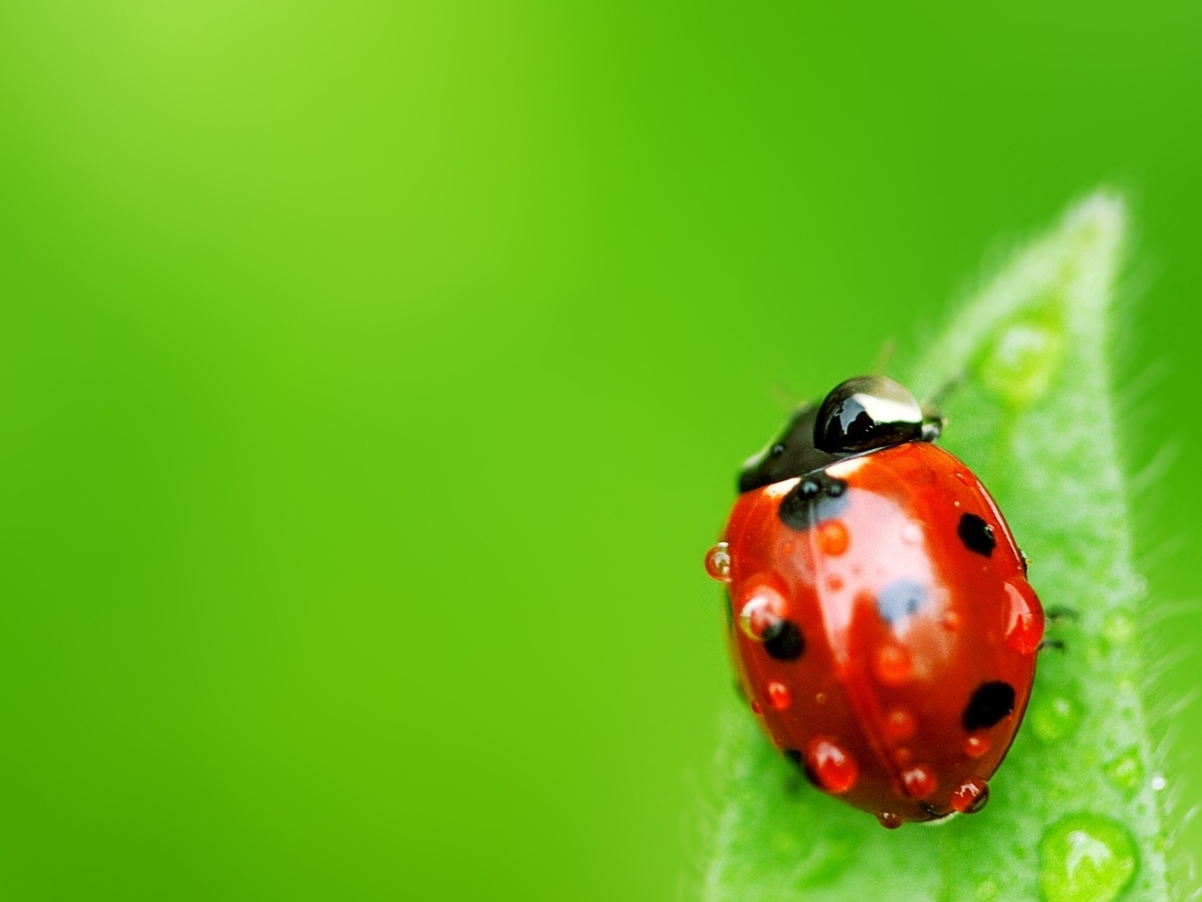
ПЛАНИРУЕМЫЙ РЕЗУЛЬТАТ:
СИСТЕМАТИЗИРОВАТЬ ПРЕДСТАВЛЕНИЯ О МНОГООБРАЗИИ НАСЕКОМЫХ; РАСШИРЯТЬ СЛОВАРНЫЙ ЗАПАС; РАЗЛИЧАТЬ НАСЕКОМЫХ ПО ВНЕШНЕМУ ВИДУ; ВОСПИТЫВАТЬ БЕРЕЖНОЕ ОТНОШЕНИЕ К НАСЕКОМЫМ.

Slide 7
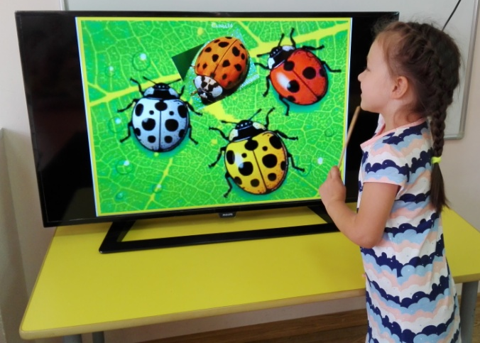
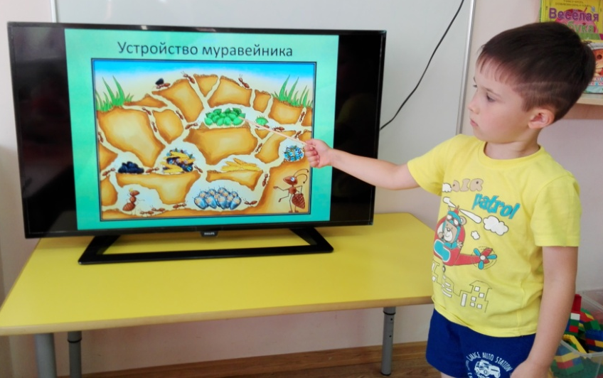
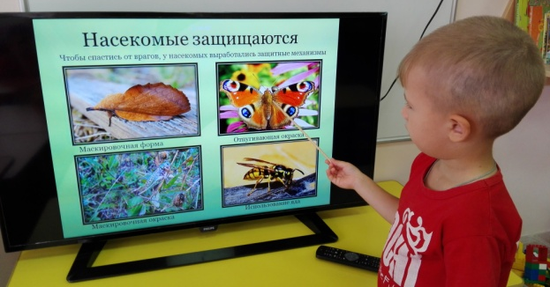
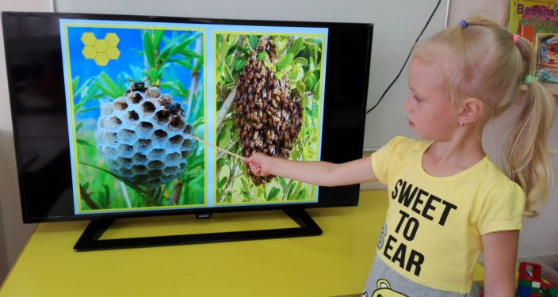
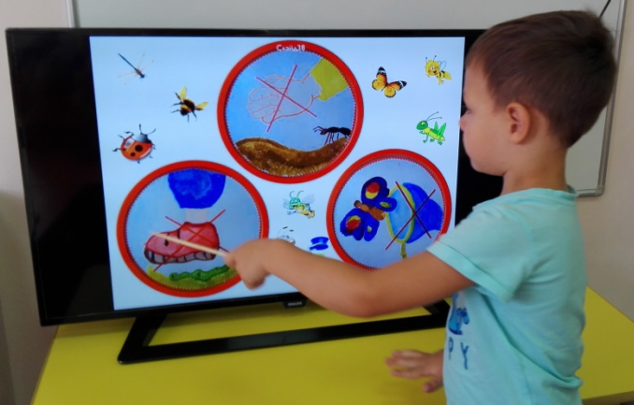
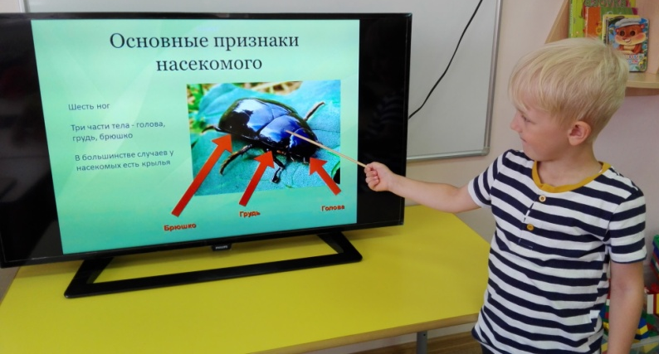
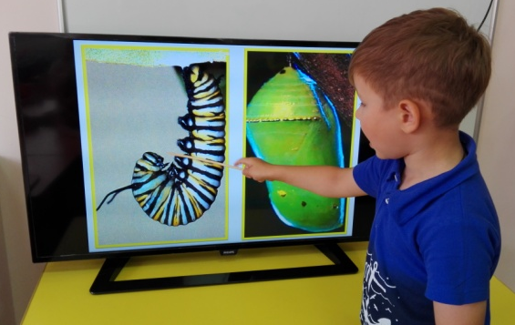
ПОЗНАВАТЕЛЬНОЕ РАЗВИТИЕ
ЗНАКОМСТВО С ВИДОВЫМ РАЗНООБРАЗИЕМ НАСЕКОМЫХ (СТРОЕНИЕ, МЕСТО ОБИТАНИЯ, ЖИЗНЕДЕЯТЕЛЬНОСТИ)

Slide 8
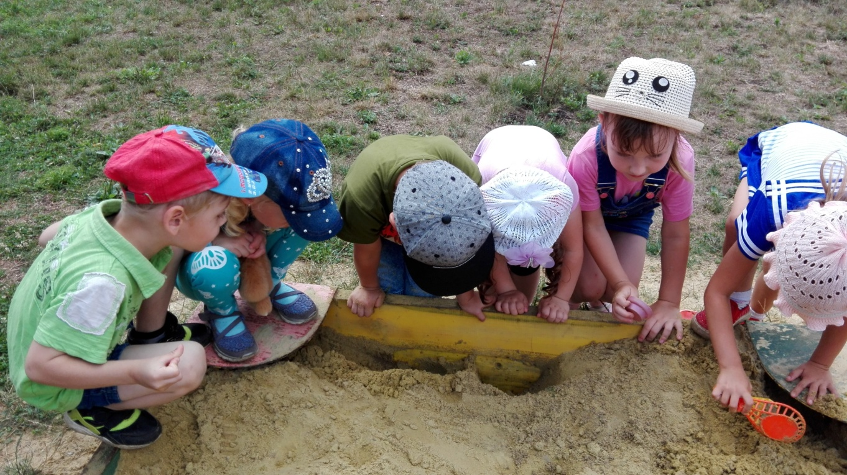
НАБЛЮДЕНИЕ ЗА НАСЕКОМЫМИ НА УЧАСТКЕ ДЕТСКОГО САДА

Slide 9
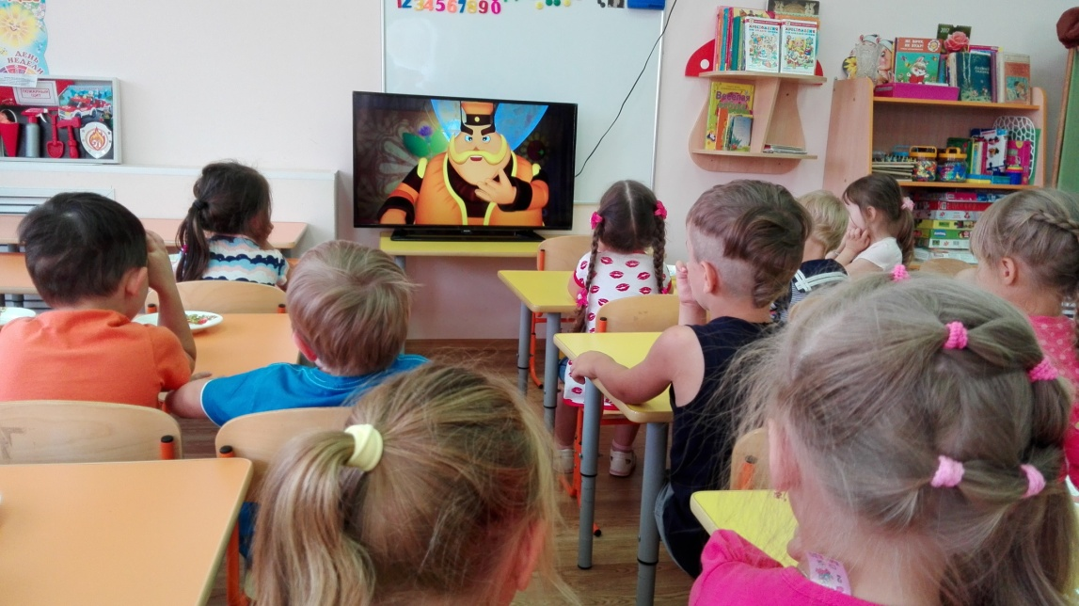
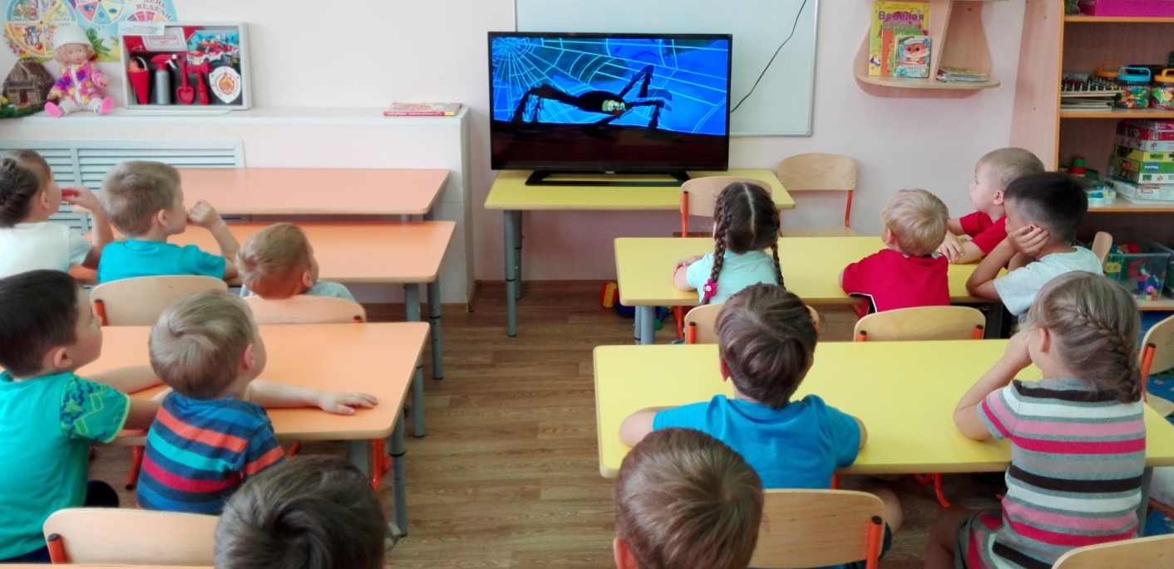
ПРОСМОТР И ОБСУЖДЕНИЕ МУЛЬТФИЛЬМОВ: «МУХА-ЦОКОТУХА», «СТРЕКОЗА И МУРАВЕЙ», «ЛУНТИК», «ПЧЕЛКА МАЙЯ», «ДЮЙМОВОЧКА»

Slide 10
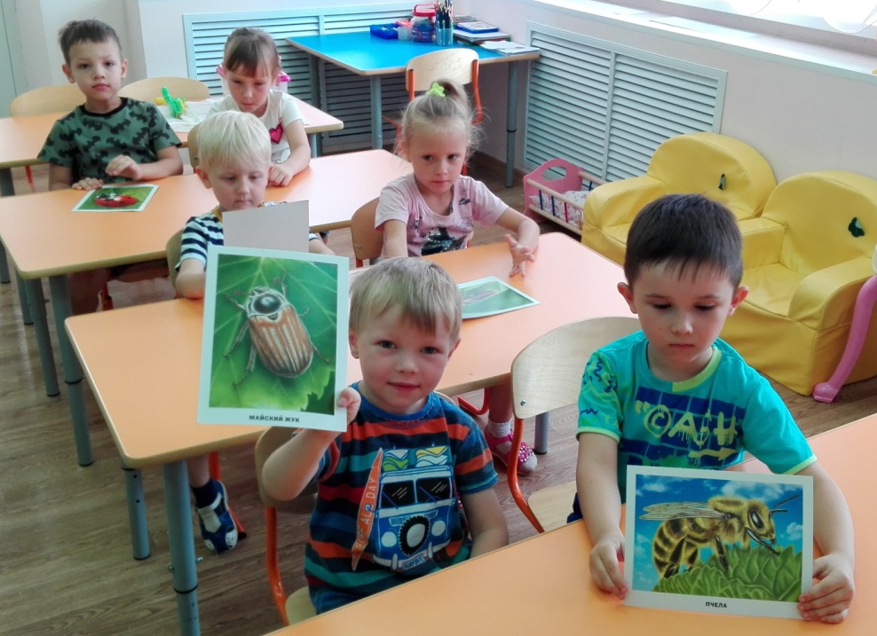
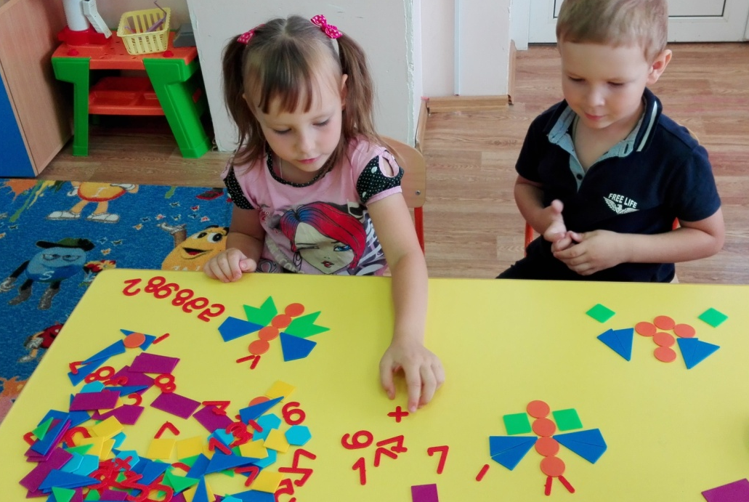
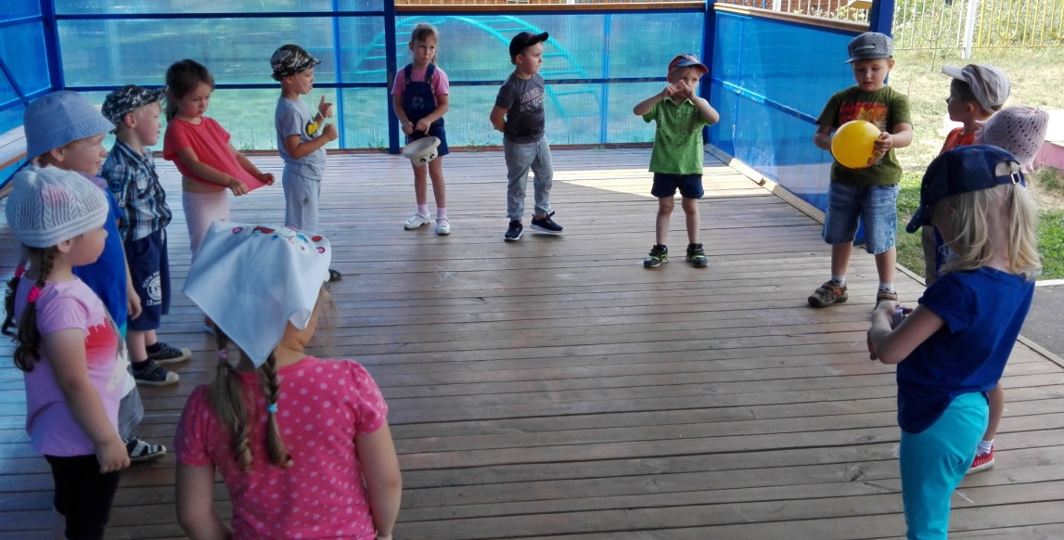
ДИДАКТИЧЕСКИЕ ИГРЫ:
«СОБЕРИ НАСЕКОМОЕ» ИЗ МНОГОУГОЛЬНИКОВ;
«ЧЕТВЁРТЫЙ ЛИШНИЙ»;
«ОДИН – МНОГО»;
«ХОРОШО-ПЛОХО»;
«НАЗОВИ ЛАСКОВО»;
«НАЗОВИ НАСЕКОМОЕ ПО ОПИСАНИЮ»

Slide 11
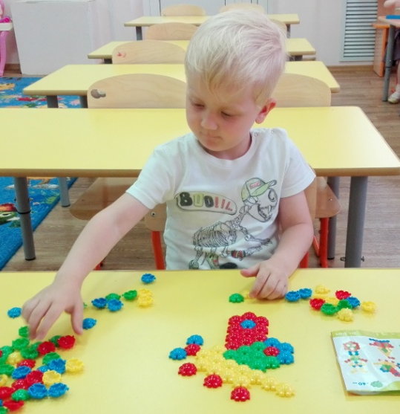
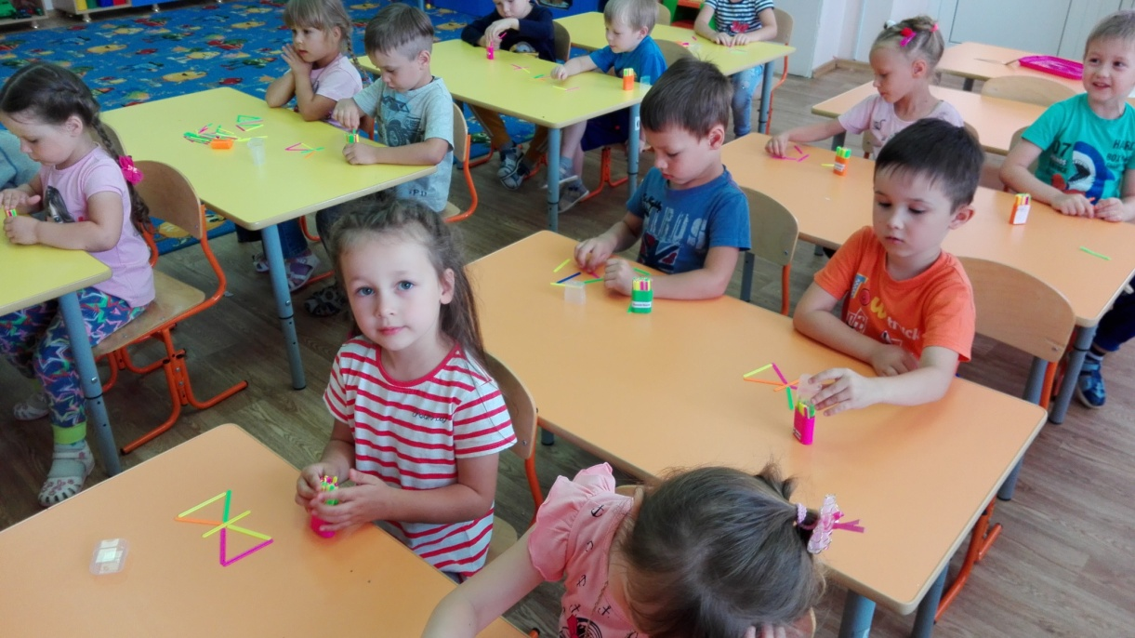
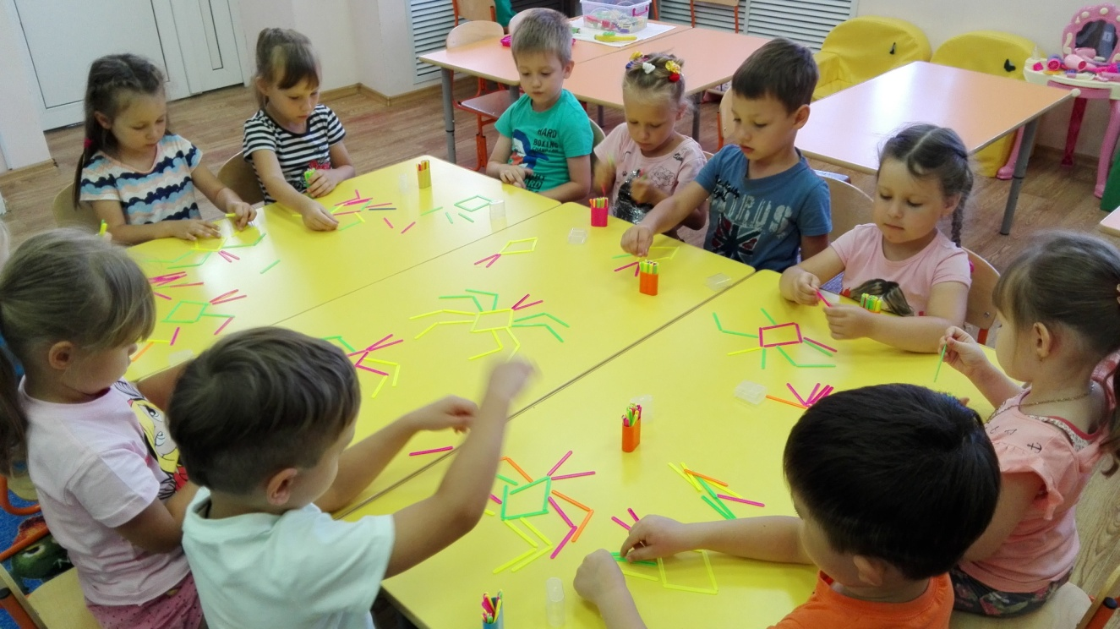
КОНСТРУИРОВАНИЕ НАСЕКОМЫХ ПРИ ПОМОЩИ СЧЁТНЫХ ПАЛОЧЕК, МОЗАИКИ

Slide 12
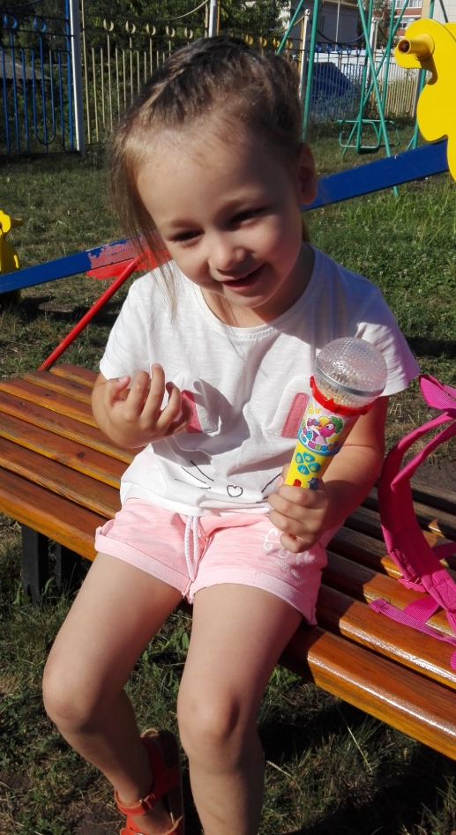
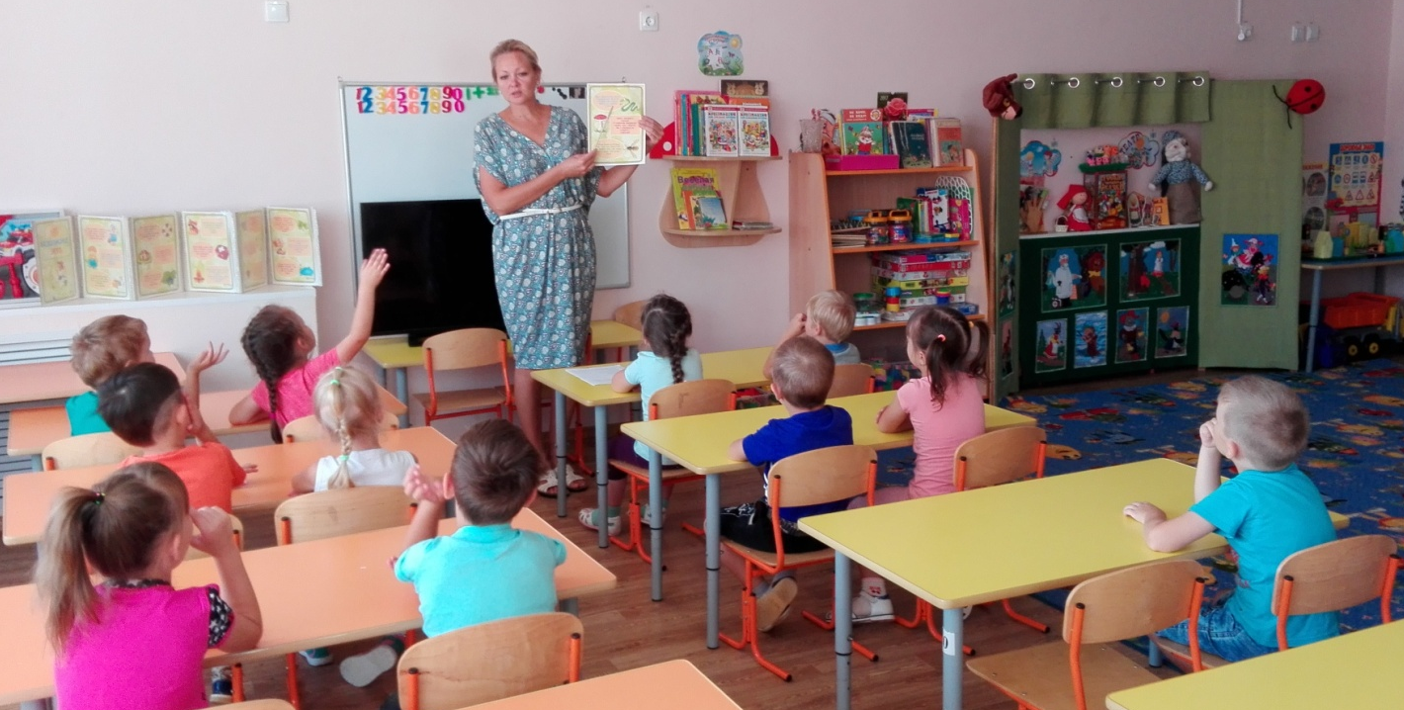
РЕЧЕВОЕ РАЗВИТИЕ
ИНТЕРВЬЮ
НА ТЕМУ
«НАСЕКОМЫЕ ЛУГА»
БЕСЕДЫ: «В ЧЁМ ПОЛЬЗА НАСЕКОМЫХ?»
«КТО ТАКИЕ НАСЕКОМЫЕ, ЧЕМ ОНИ ОТЛИЧАЮТСЯ ОТ ДРУГИХ СУЩЕСТВ?»,
«ОТ ЧЕГО ЗАВИСИТ ОКРАСКА НАСЕКОМОГО?»,
«ПОЛЬЗА МУРАВЬЕВ, СТРЕКОЗ, ТАРАКАНОВ»,
«ИНТЕРЕСНЫЕ ФАКТЫ ИЗ ЖИЗНИ НАСЕКОМЫХ»,
«ПАУК И ДОЖДЕВЫЕ ЧЕРВИ – ЭТО НАСЕКОМЫЕ ИЛИ НЕТ?»
СОСТАВЛЕНИЕ РАССКАЗОВ ПРО НАСЕКОМЫХ

Slide 13
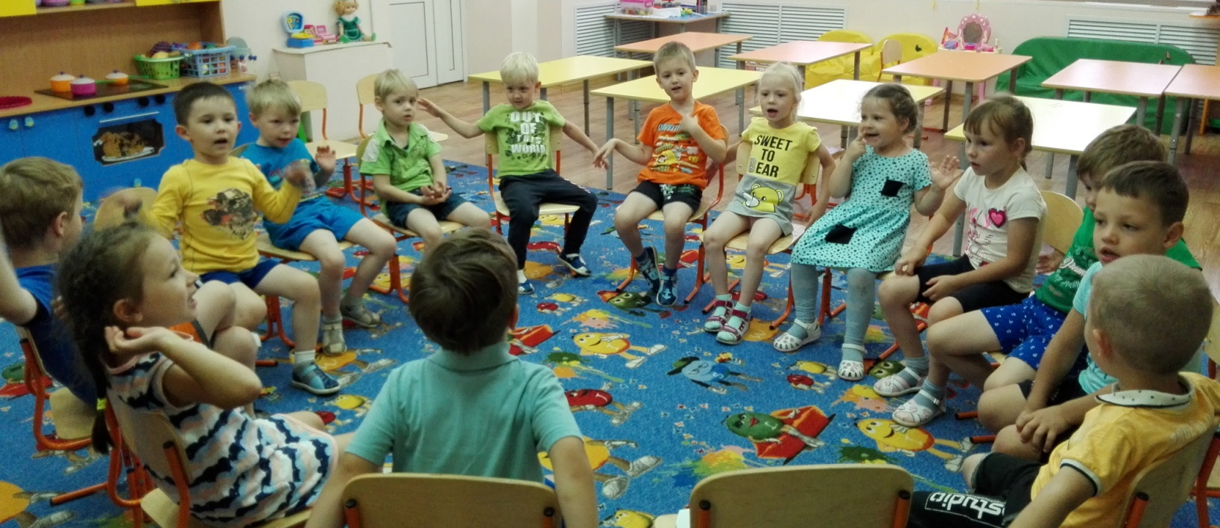
ЧТЕНИЕ И ОБСУЖДЕНИЕ ПРОИЗВЕДЕНИЙ: К.ЧУКОВСКОГО «МУХА-ЦОКОТУХА»; «ТАРАКАНИЩЕ»
И. КРЫЛОВА «СТРЕКОЗА И МУРАВЕЙ»
ЧТЕНИЕ И ЗАУЧИВАНИЕ СТИХОВ, ЗАГАДОК, СЧИТАЛОК, ПОСЛОВИЦ О НАСЕКОМЫХ

Slide 14
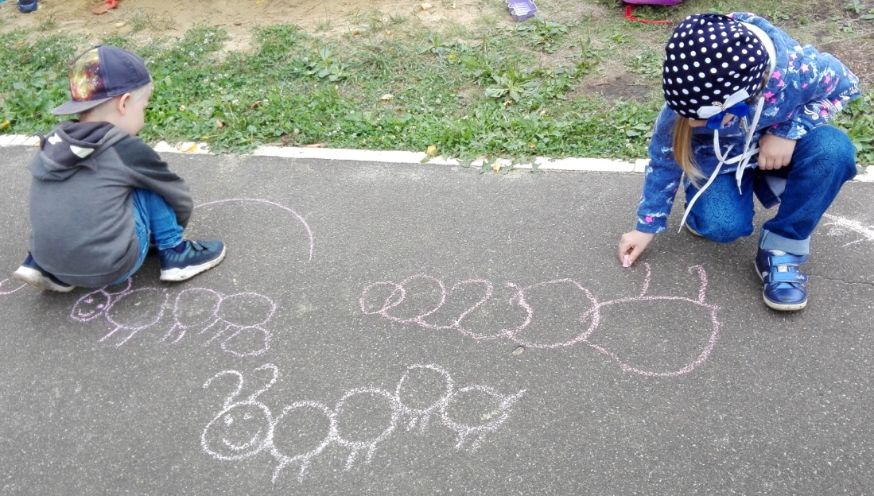
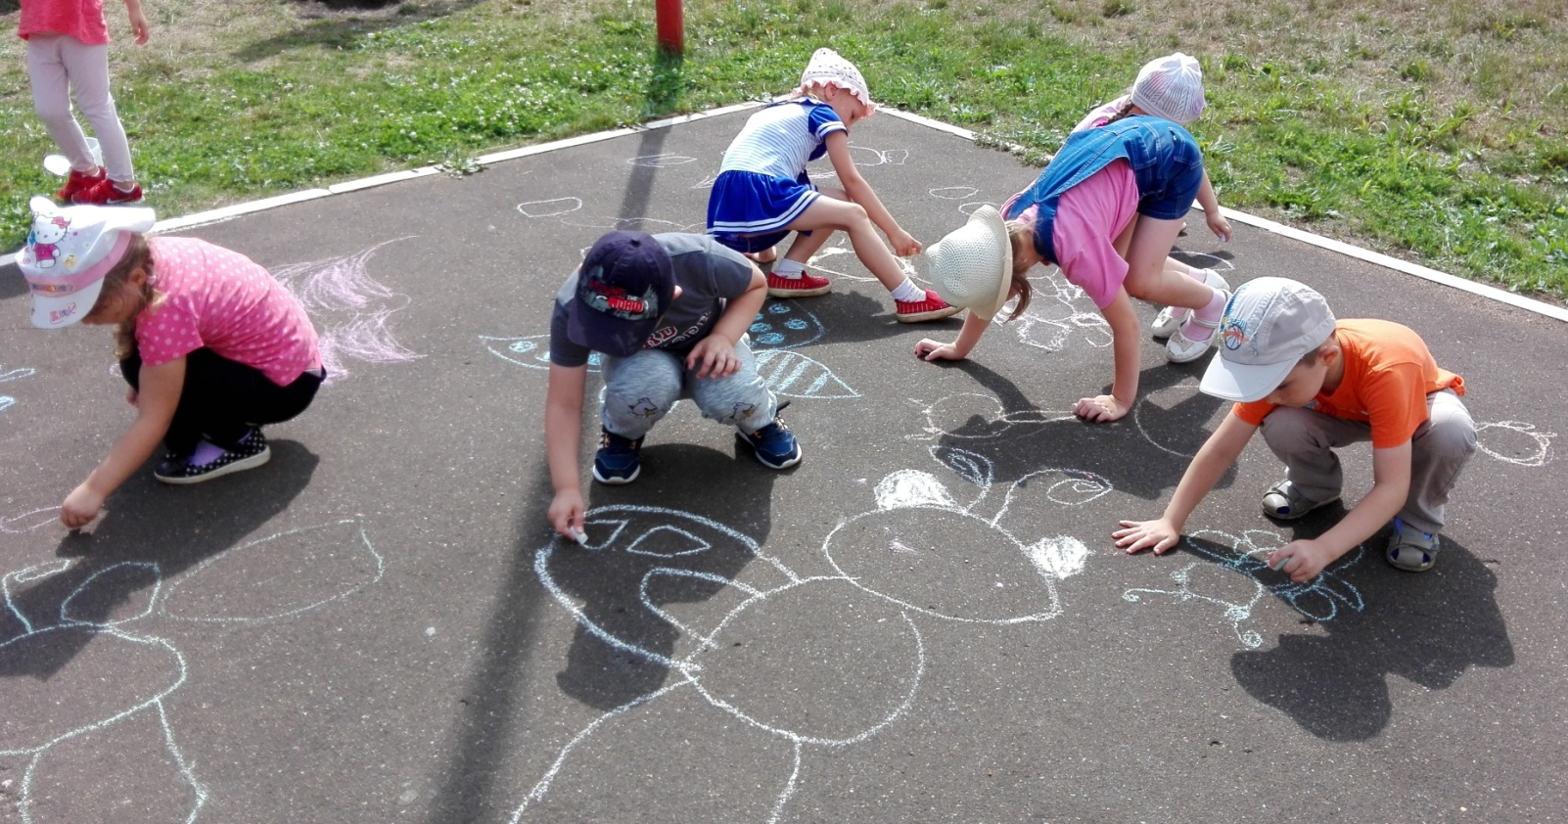
ХУДОЖЕСТВЕННО-ЭСТЕТИЧЕСКОЕ
РАЗВИТИЕ
КОНКУРС РИСУНКОВ
НА АСФАЛЬТЕ
«БАБОЧКИ»

Slide 15
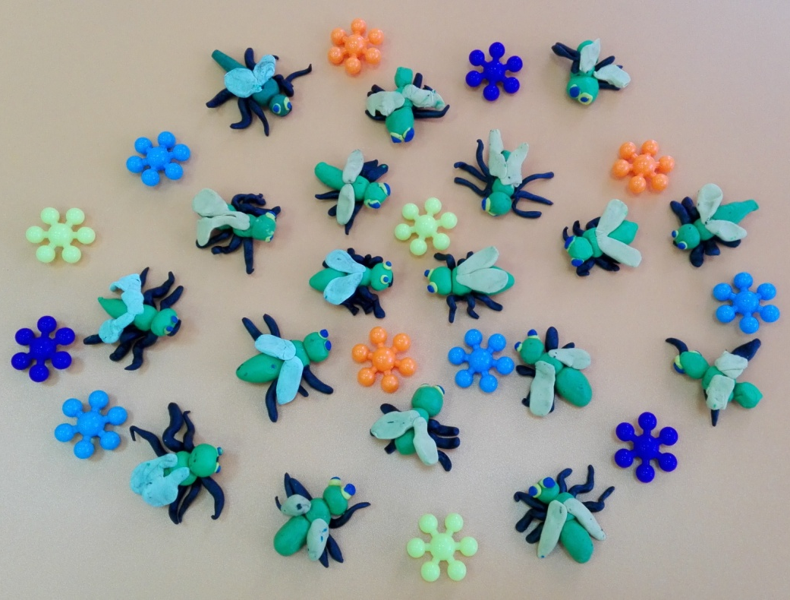
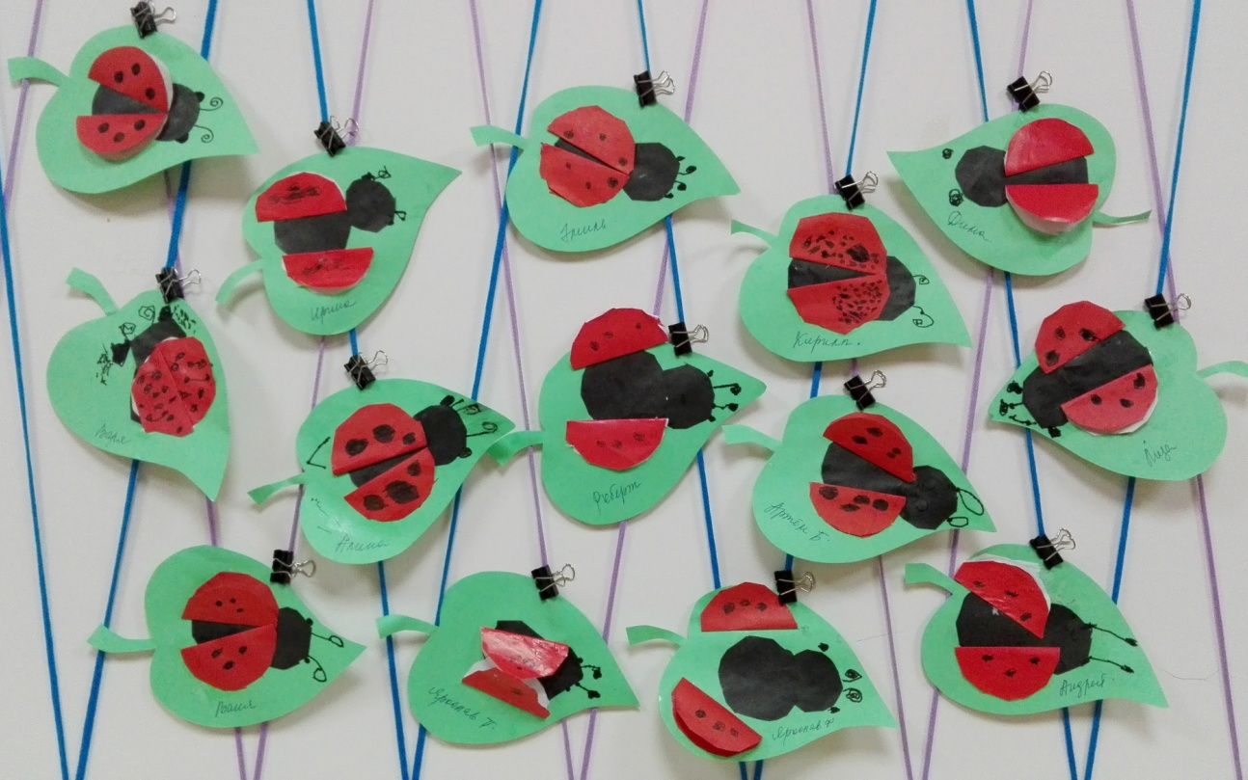
АППЛИКАЦИЯ
«БОЖЬЯ КОРОВКА»
ЛЕПКА

Slide 16
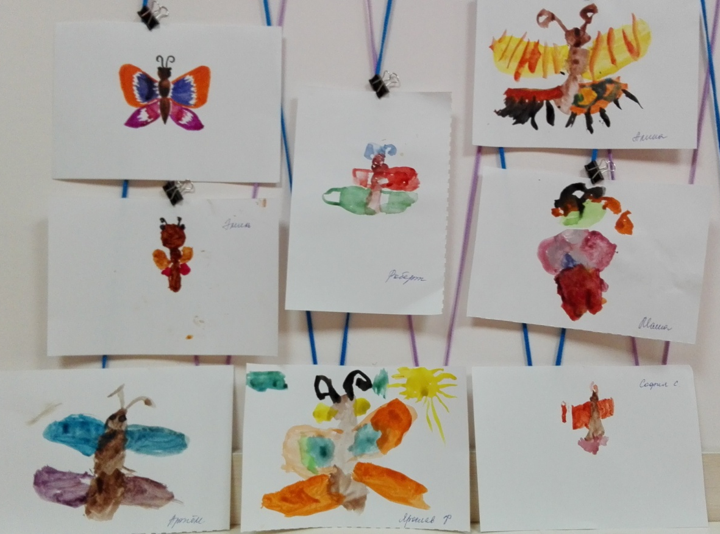
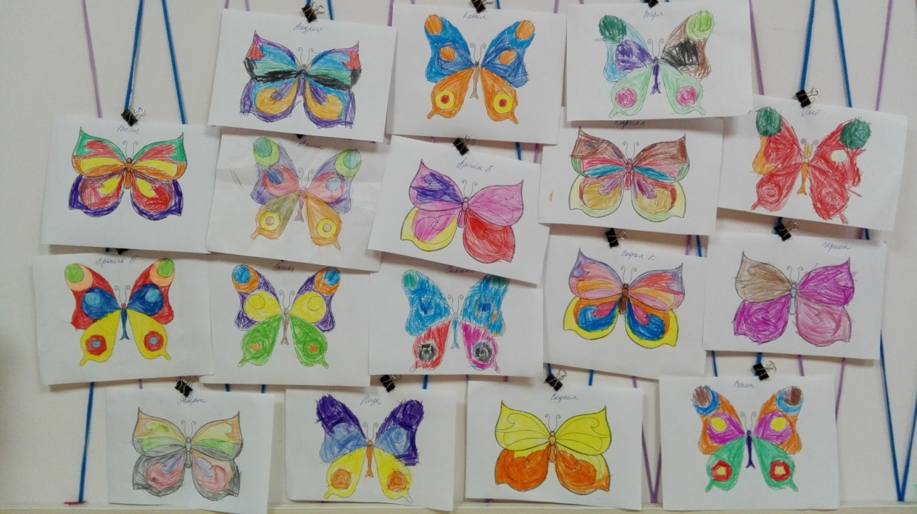
РИСОВАНИЕ
«РАЗНОЦВЕТНЫЕ
БАБОЧКИ»
РАСКРАСКИ
«МИР НАСЕКОМЫХ»

Slide 17
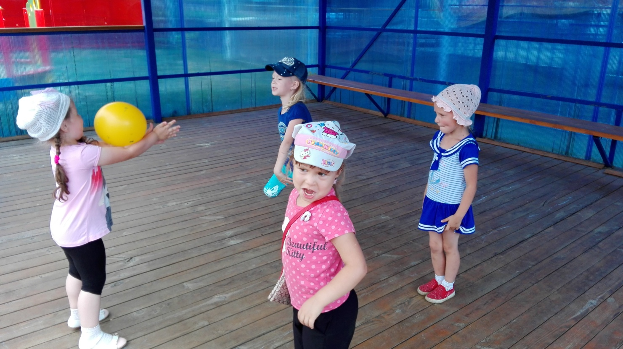
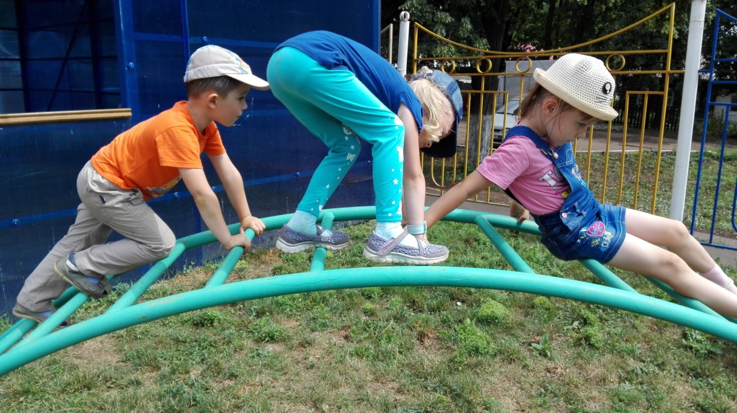
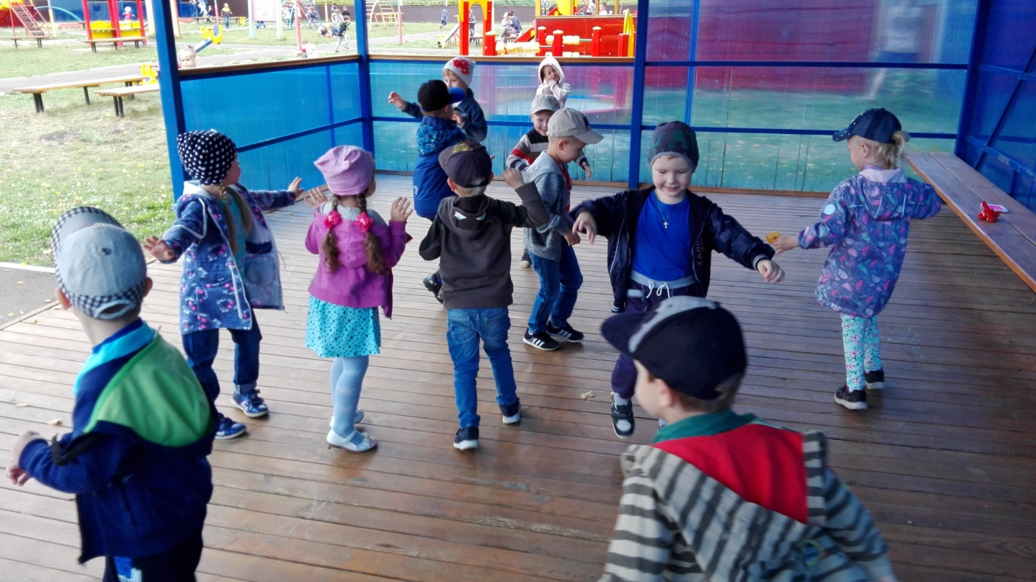
ФИЗИЧЕСКОЕ РАЗВИТИЕ

Slide 18
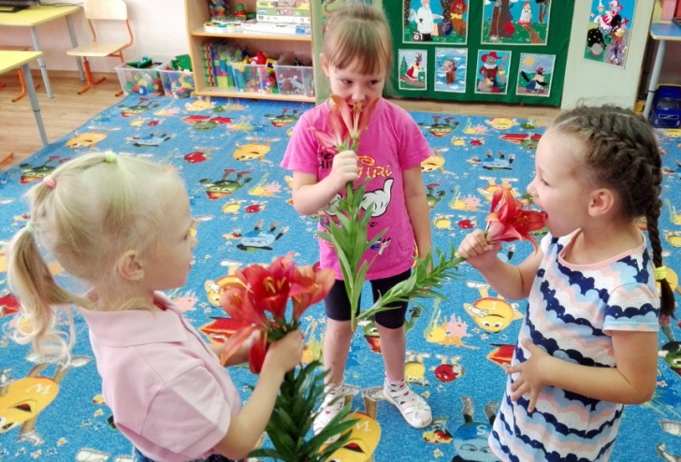
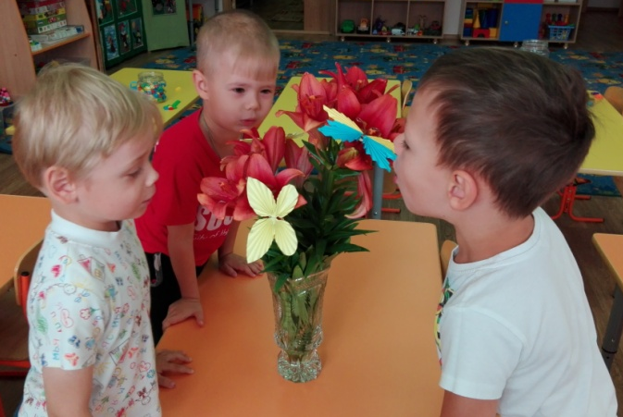
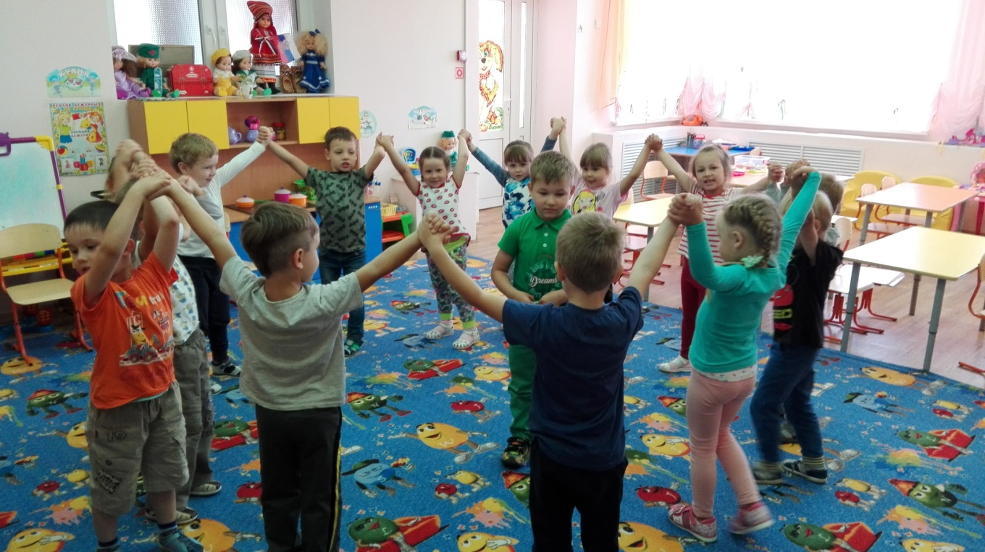
ДЫХАТЕЛЬНАЯ ГИМНАСТИКА «НА ЛЕСНОЙ ПОЛЯНКЕ»
ПАЛЬЧИКОВЫЕ ИГРЫ: «ПЧЕЛКИ», «УЛЕЙ»

Slide 19
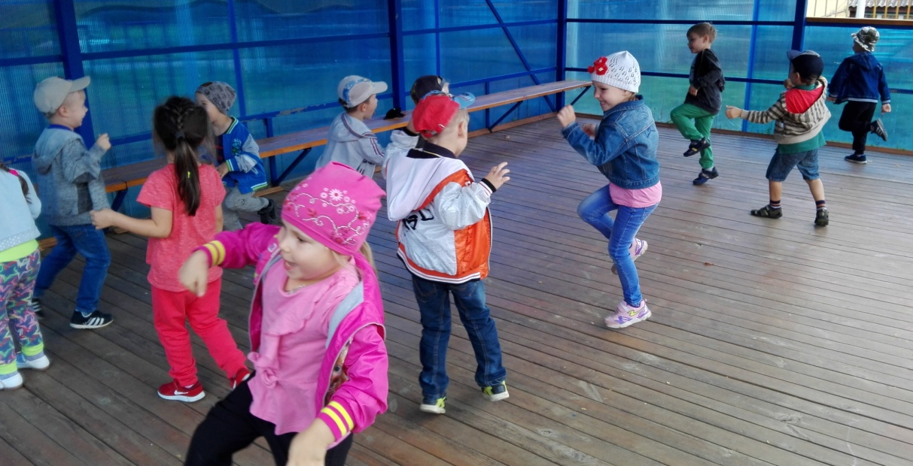
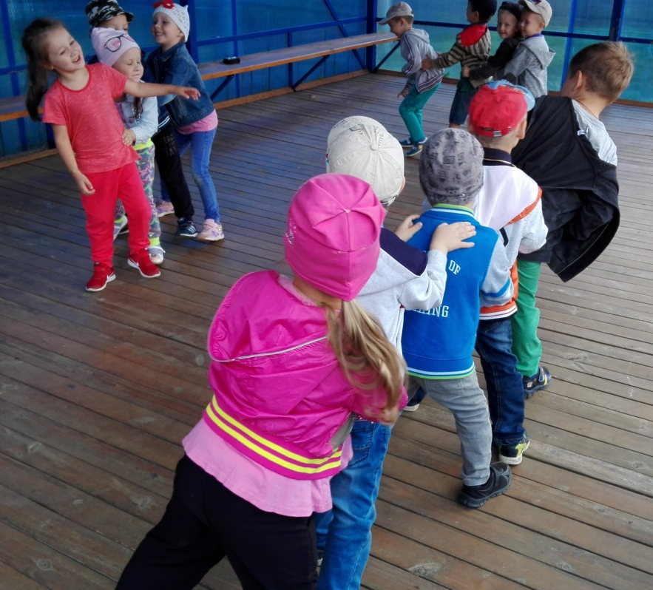
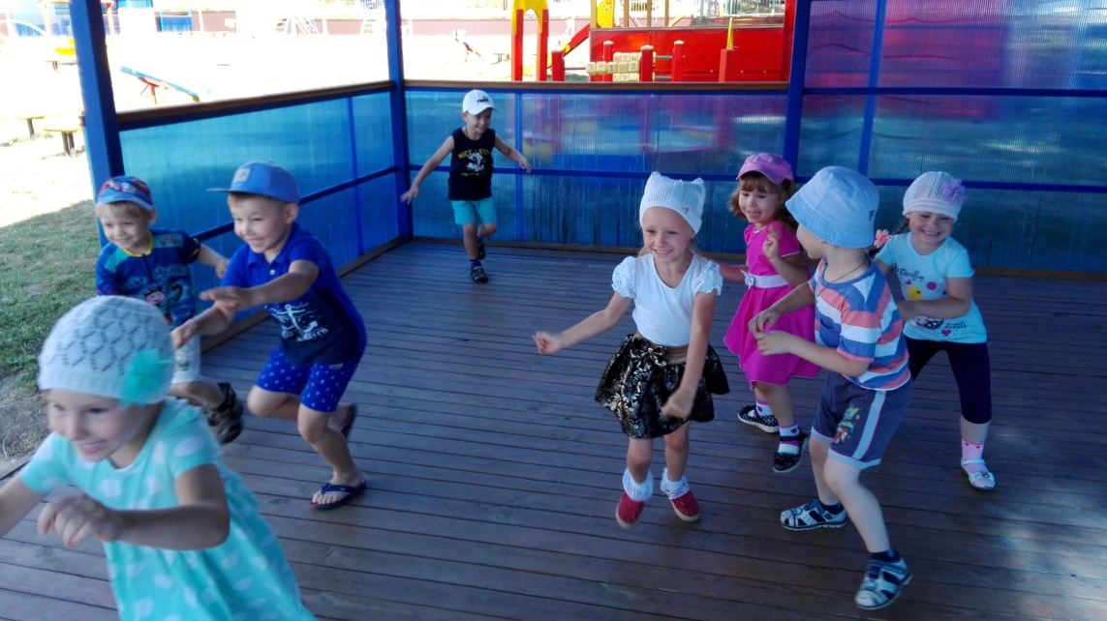
ФИЗКУЛЬТМИНУТКА «СОРОКОНОЖКА»

Slide 20
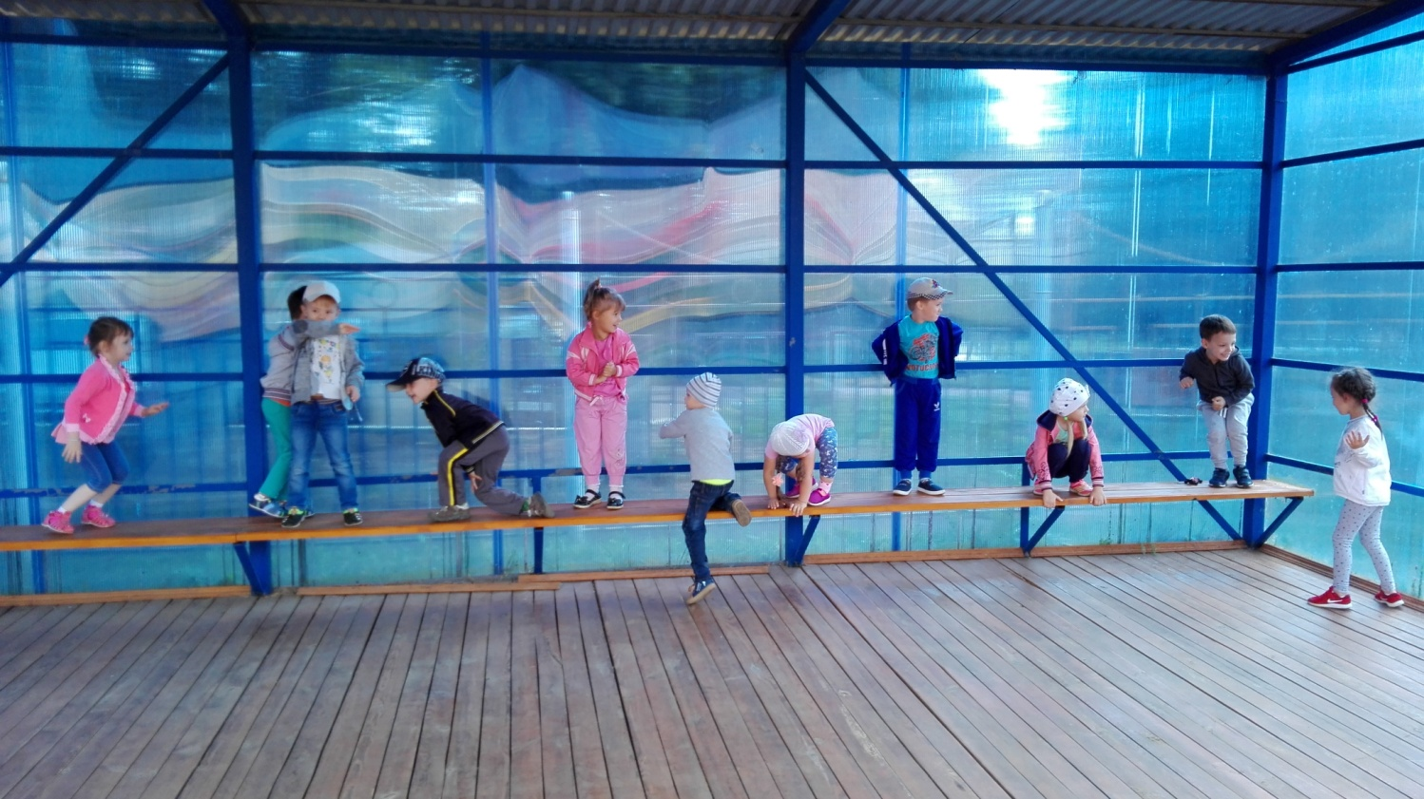
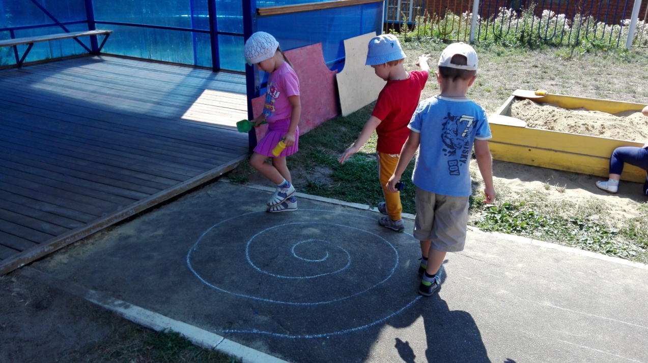
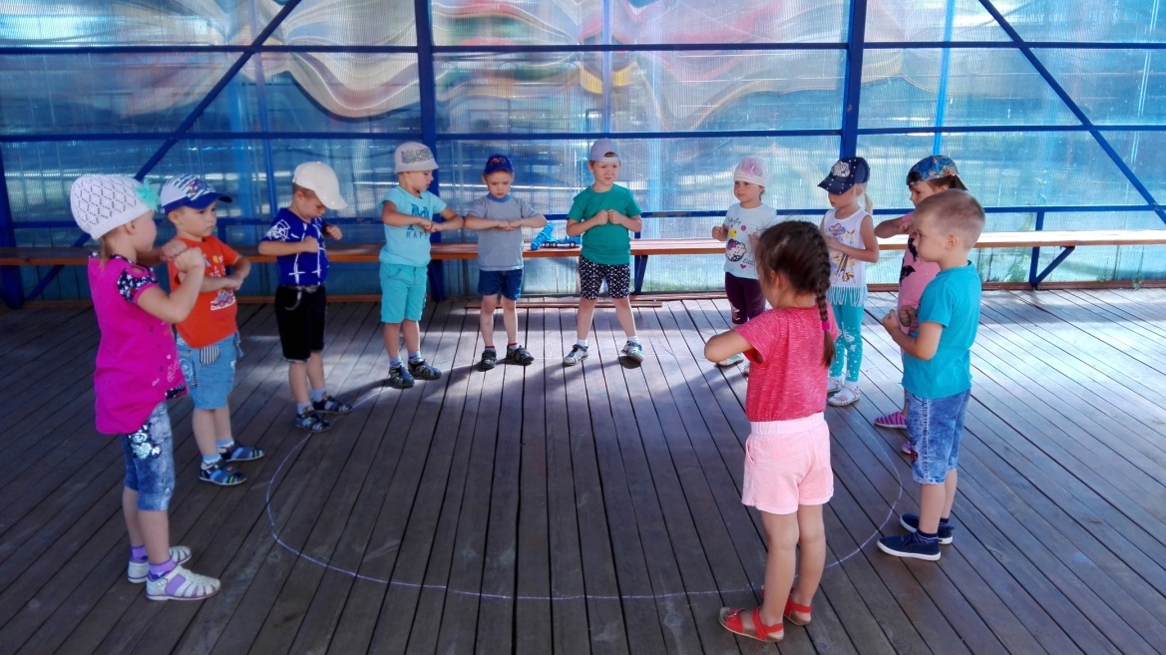
«УЛИТКА»
ПОДВИЖНЫЕ ИГРЫ:
«МЕД И ПЧЕЛЫ»,
«ПАУК И МУХИ»;

Slide 21
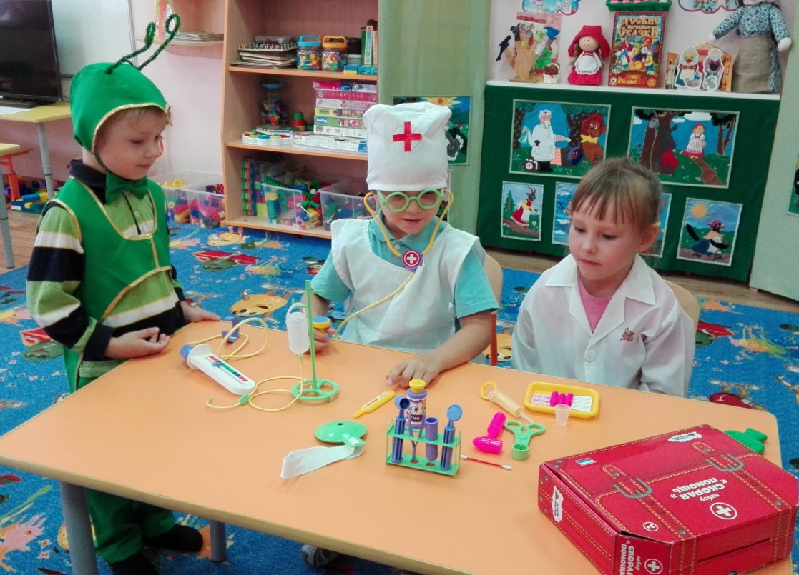
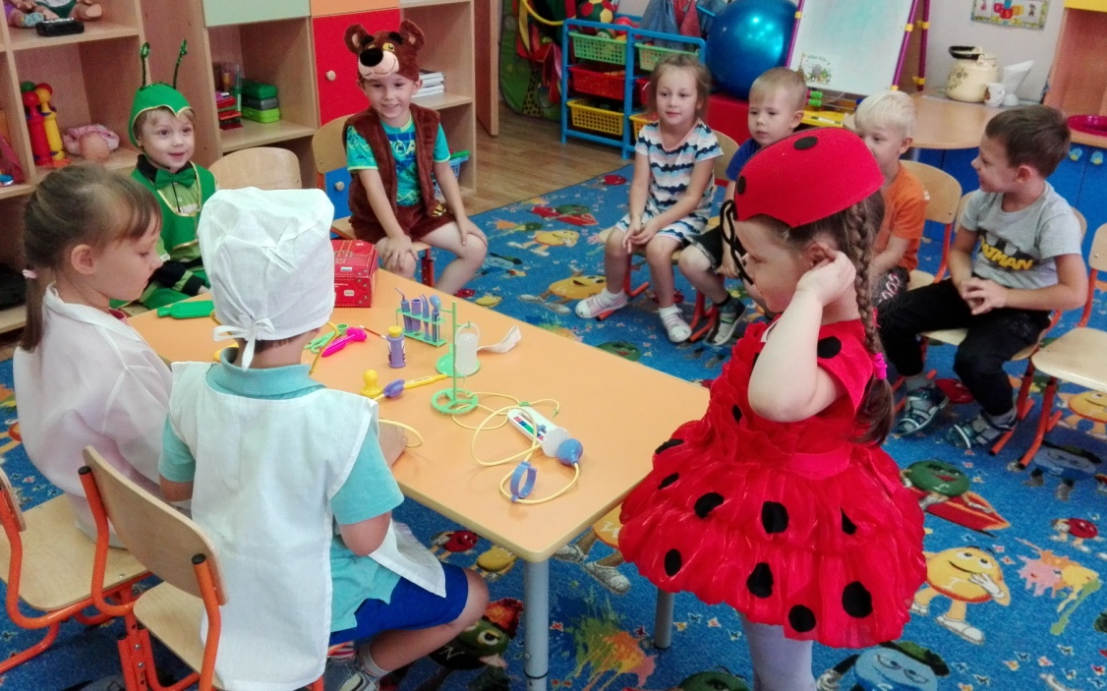
СОЦИАЛЬНО-КОММУНИКАТИВНОЕ
РАЗВИТИЕ
СЮЖЕТНО-РОЛЕВАЯ ИГРА:
«НАСЕКОМЫЕ У АЙБОЛИТА»

Slide 22
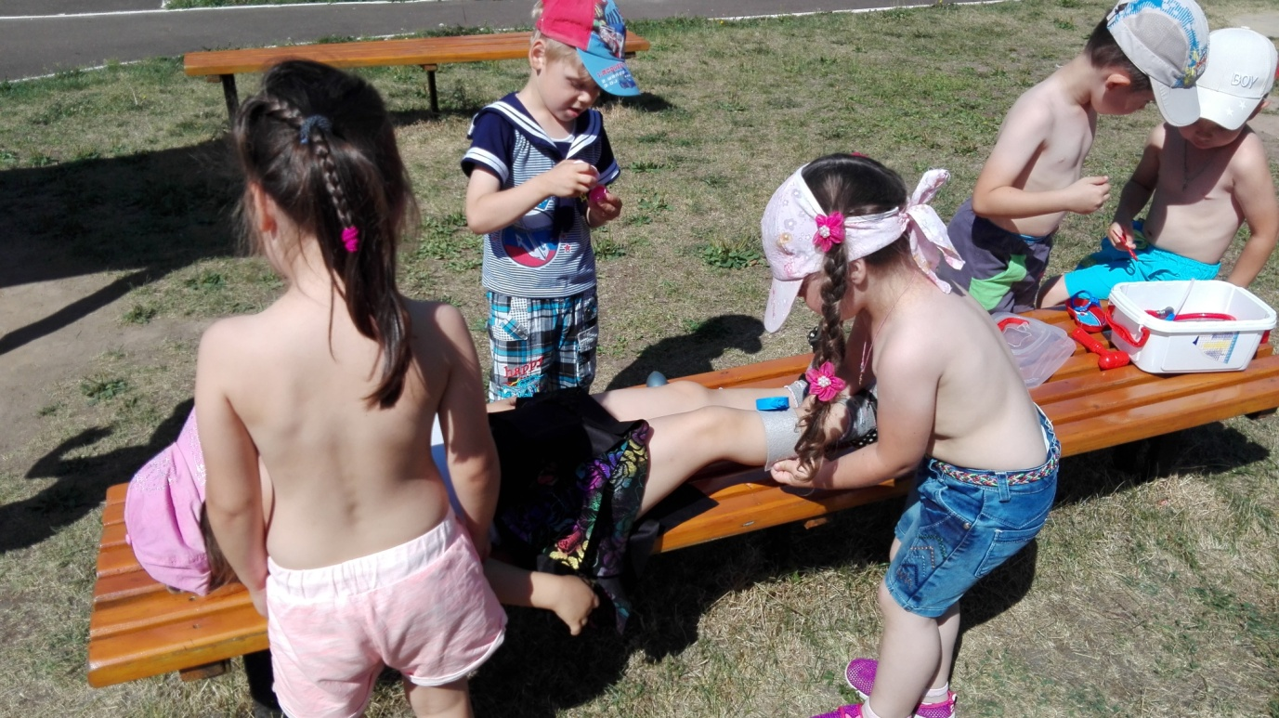
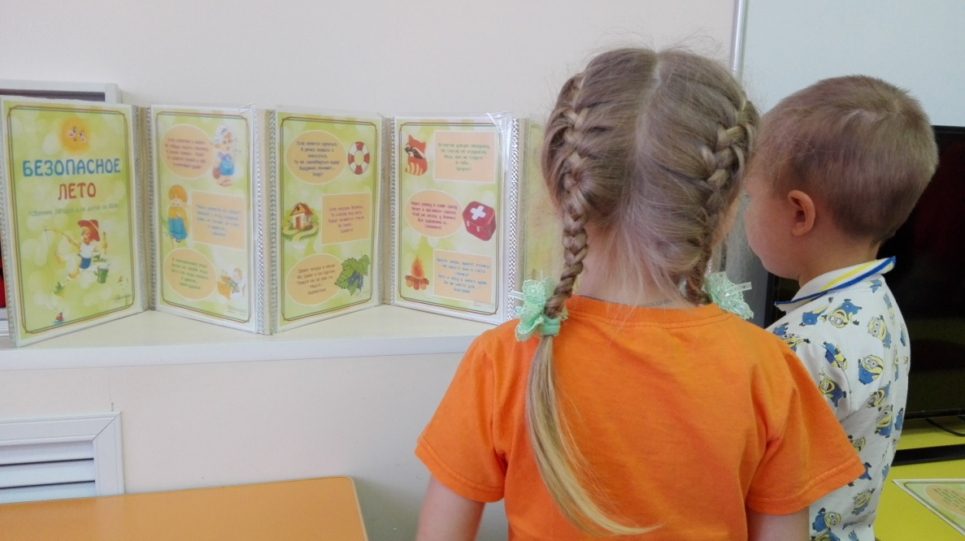
«ПРАВИЛА ПОВЕДЕНИЯ ПРИ ВСТРЕЧЕ С ОПАСНЫМИ НАСЕКОМЫМИ»

Slide 23
КОНСУЛЬТАЦИИ ДЛЯ РОДИТЕЛЕЙ
«ЧТО ЧИТАТЬ ДЕТЯМ О НАСЕКОМЫХ»;
«КАК УЧИТЬ С ДЕТЬМИ СТИХИ ДОМА»;
«РАССКАЖИТЕ О НАСЕКОМЫХ»;
«НА ПРИРОДУ С РЕБЕНКОМ»;
«ПЕРВАЯ ПОМОЩЬ ПРИ УКУСАХ НАСЕКОМЫХ»

Slide 24
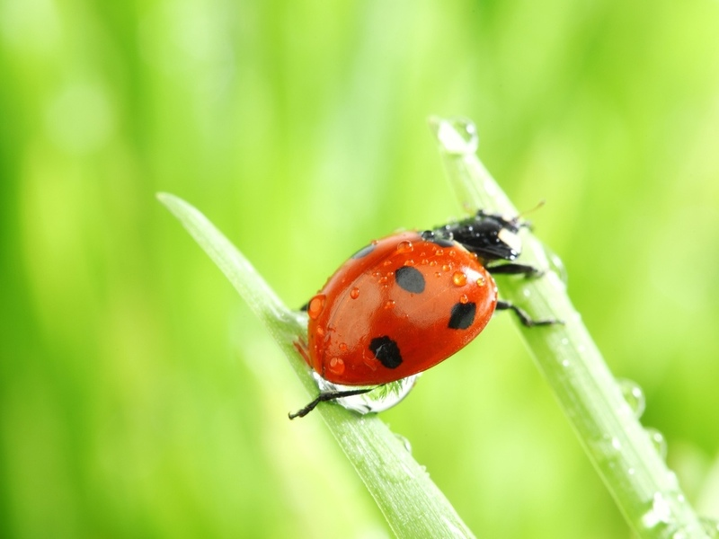
РЕЗУЛЬТАТЫ ПРОЕКТНОЙ ДЕЯТЕЛЬНОСТИ:
1. СФОРМИРОВАЛСЯ УСТОЙЧИВЫЙ ИНТЕРЕС ДЕТЕЙ К ПРИРОДЕ.
2. ПОВЫСИЛСЯ УРОВЕНЬ ЭКОЛОГИЧЕСКОЙ ГРАМОТНОСТИ ВОСПИТАННИКОВ, СЛОЖИЛАСЬ СИСТЕМА ЗНАНИЙ ДЕТЕЙ О НАСЕКОМЫХ.
3. У ДЕТЕЙ ВОСПИТАЛОСЬ ЧУВСТВО СОПЕРЕЖИВАНИЯ И ЖЕЛАНИЕ ПОМОЧЬ МАЛЕНЬКИМ ОБИТАТЕЛЯМ.
ВЫВОД: ВОСПИТАНИЕ У РЕБЁНКА ДОШКОЛЬНОГО ВОЗРАСТА ЛЮБВИ И БЕРЕЖНОГО ОТНОШЕНИЯ К ОКРУЖАЮЩЕЙ ПРИРОДЕ, СПОСОБСТВУЕТ ФОРМИРОВАНИЮ ОТЗЫВЧИВОЙ И ГУМАННОЙ ЛИЧНОСТИ.

Slide 25
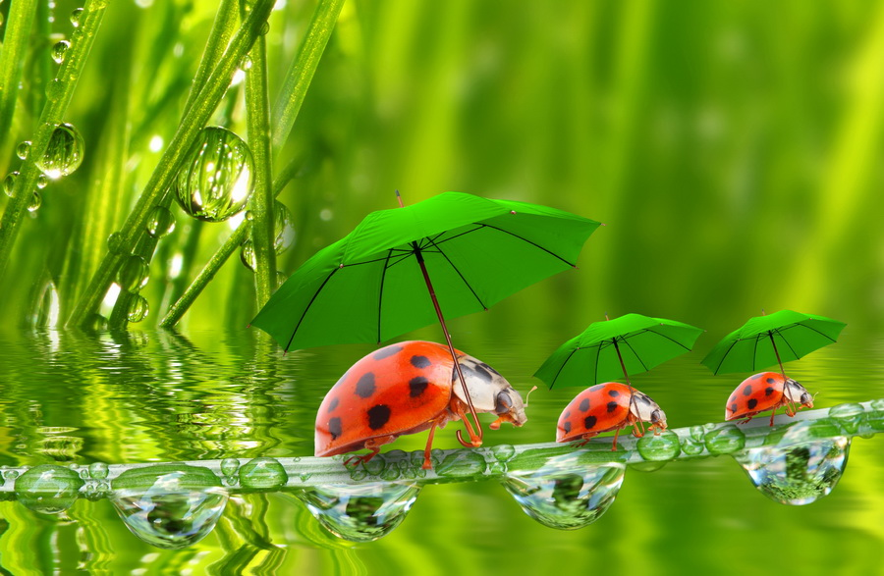
СПАСИБО ЗА ВНИМАНИЕ

